Slide 1
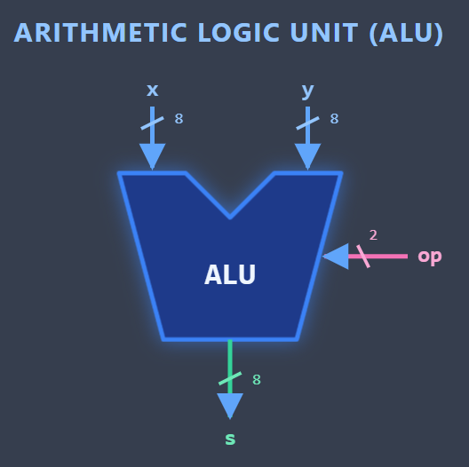
Project 1: 8-bit ALU Simulation
Cristescu Ioana-Maria
Moisi Andreea-Maria

Slide 2
Modelare Structurală și Ierarhică
Arhitectura a fost partiționată în sub-module independente și reutilizabile:
u_reg: Registre universale
CLA_9bit: Sumator (Carry-Lookahead Adder)
up_down_counter_3bit: Counter pentru contorizarea iteratilor
mux9bit și demux9bit
control_unit

Slide 3
Separarea Datapath de Unitatea de Control
Designul separa logica de calcul de logica de comandă:
Calea de Date (ALU_Top.v): Conține interconectarea modulelor de calcul și a registrelor.
Unitatea de Control (control_unit.v): Implementează un FSM. Acesta monitorizează flag-urile de stare (precum Q[0], q_minus_1 sau A[8:6]) și generează semnalele de control (C0 - C16) necesare controlului ALU.

Slide 4
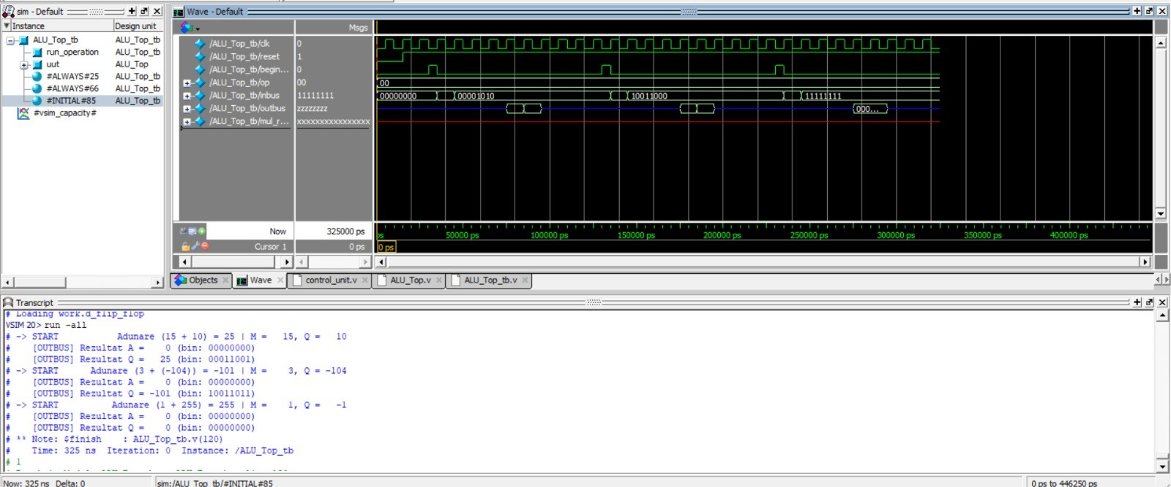
Wave Adunare

Slide 5
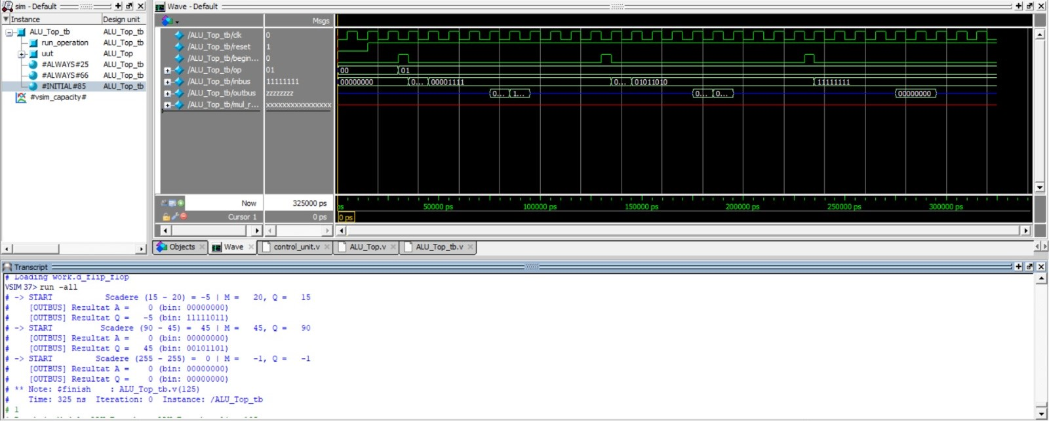
Wave Scadere

Slide 6
Înmulțirea (Booth Radix-2)
S-a utilizat algoritmul Booth pentru a trata direct numerele cu semn (complement față de doi). Analizând tranzițiile biților (Q[0] și extensia q_minus_1), algoritmul optimizează operația reducând numărul de adunări necesare atunci când se întâlnesc secvențe de biți identici.

Slide 7
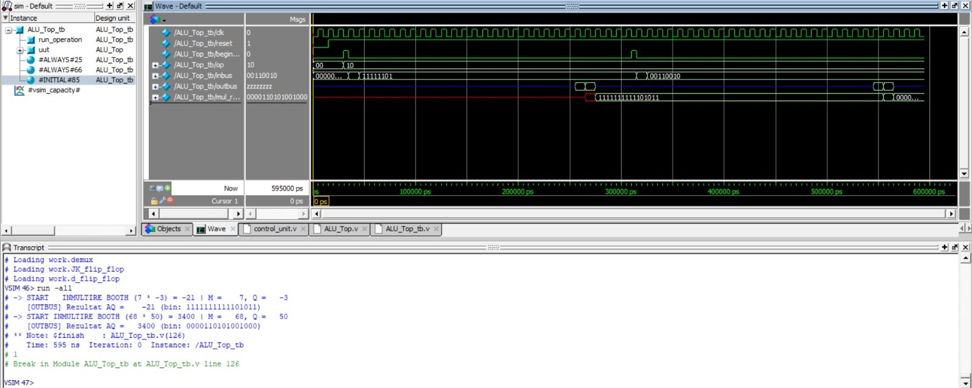
Wave Înmulțire

Slide 8
Împărțirea (SRT Radix-2)
S-a implementat algoritmul (SRT) cu bază 2, care utilizează un sistem redundant de cifre pentru cât. Prin verificarea primilor trei biți ai restului parțial (A[8], A[7], A[6]), ALU-ul este capabil să decidă dacă efectuează o operație de adunare/scădere sau doar o deplasare (shiftare), crescând astfel performanța de calcul prin omiterea iterațiilor redundante.

Slide 9
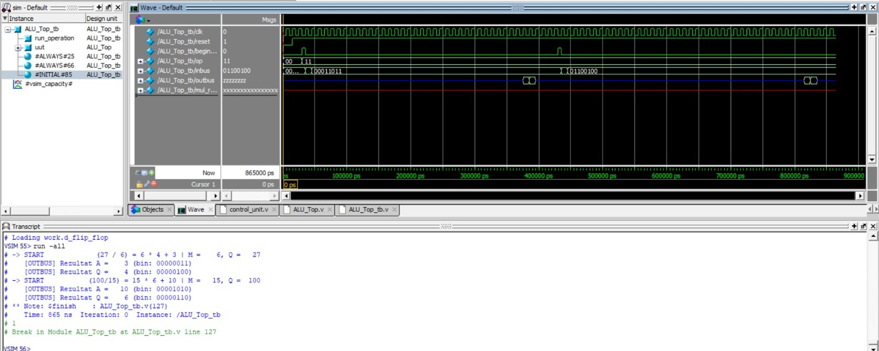
Wave Împărțire

Slide 10
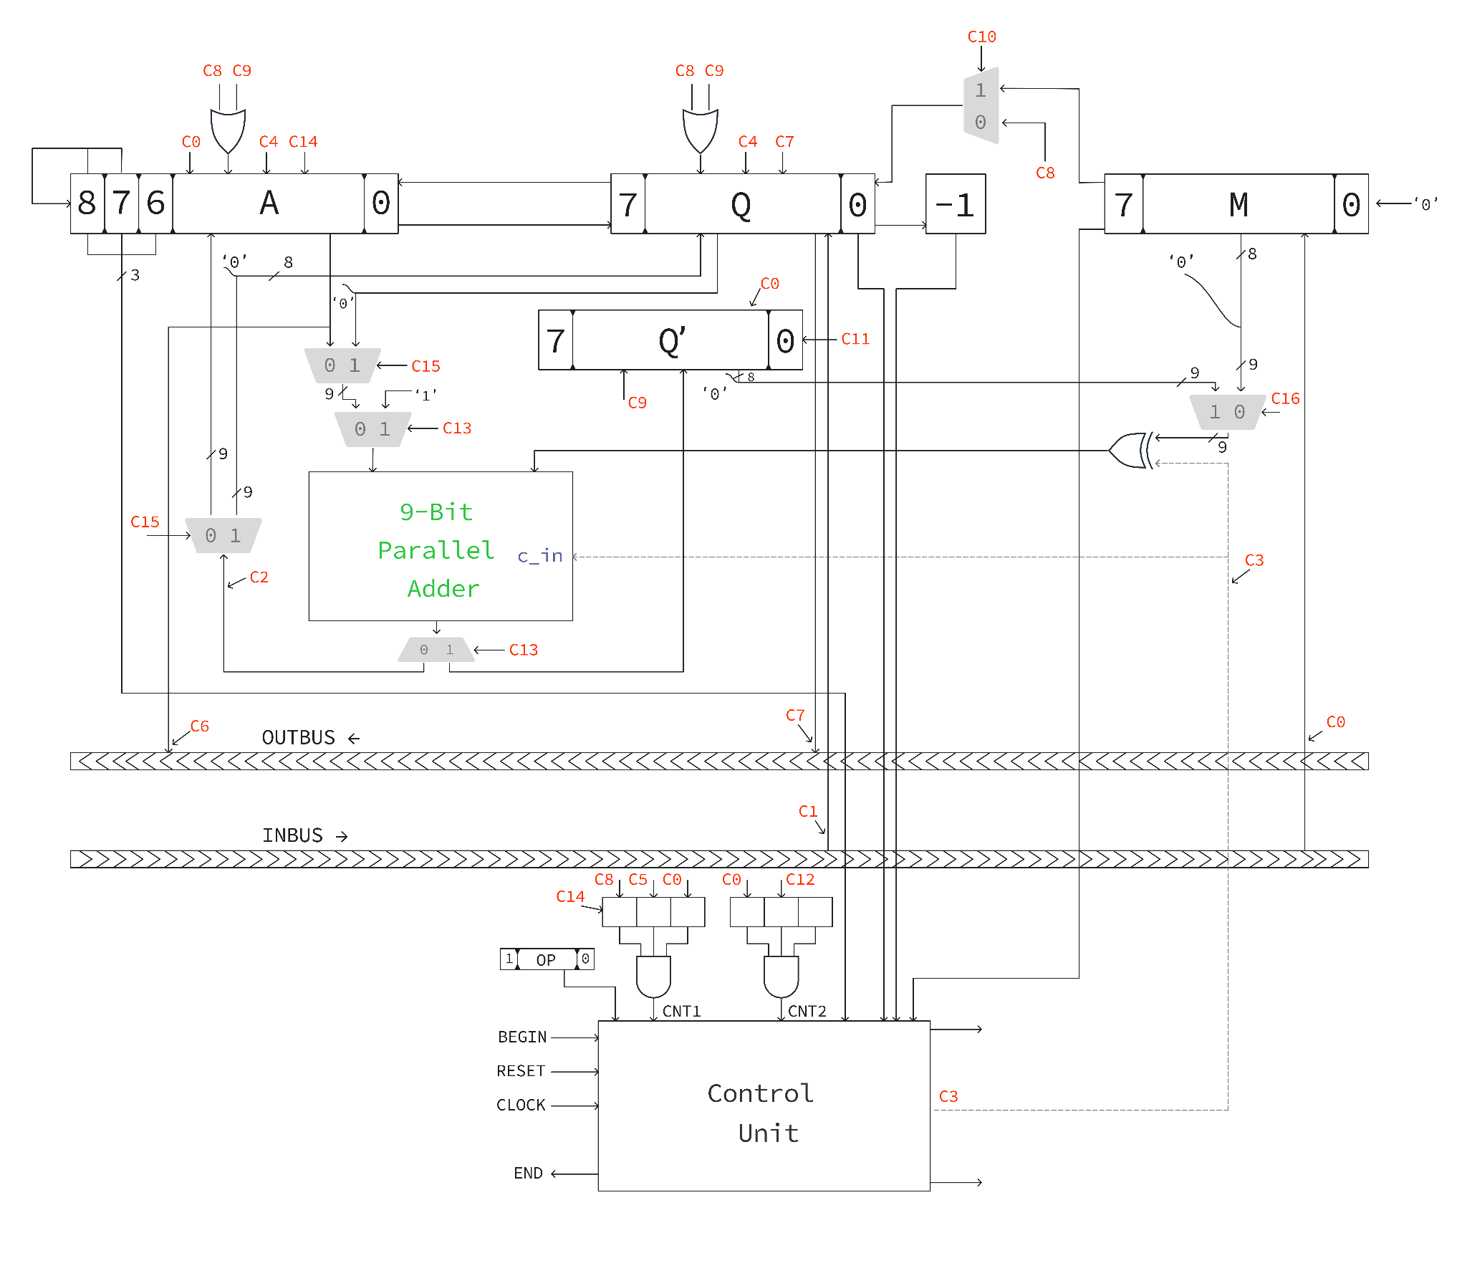
Schema Hardware

Slide 11
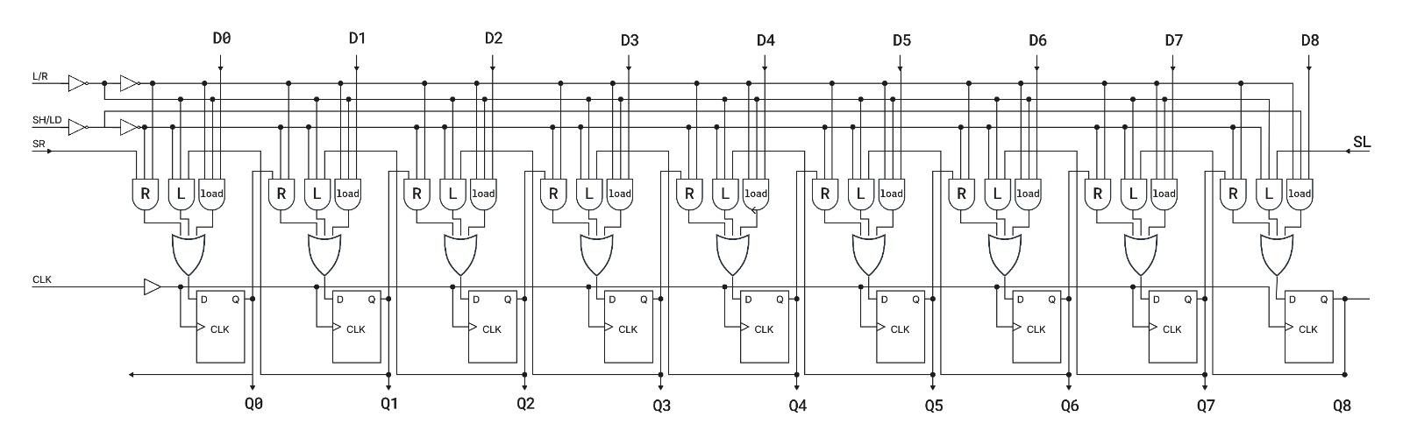
Registru Shitabil pe 9 biti

Slide 12
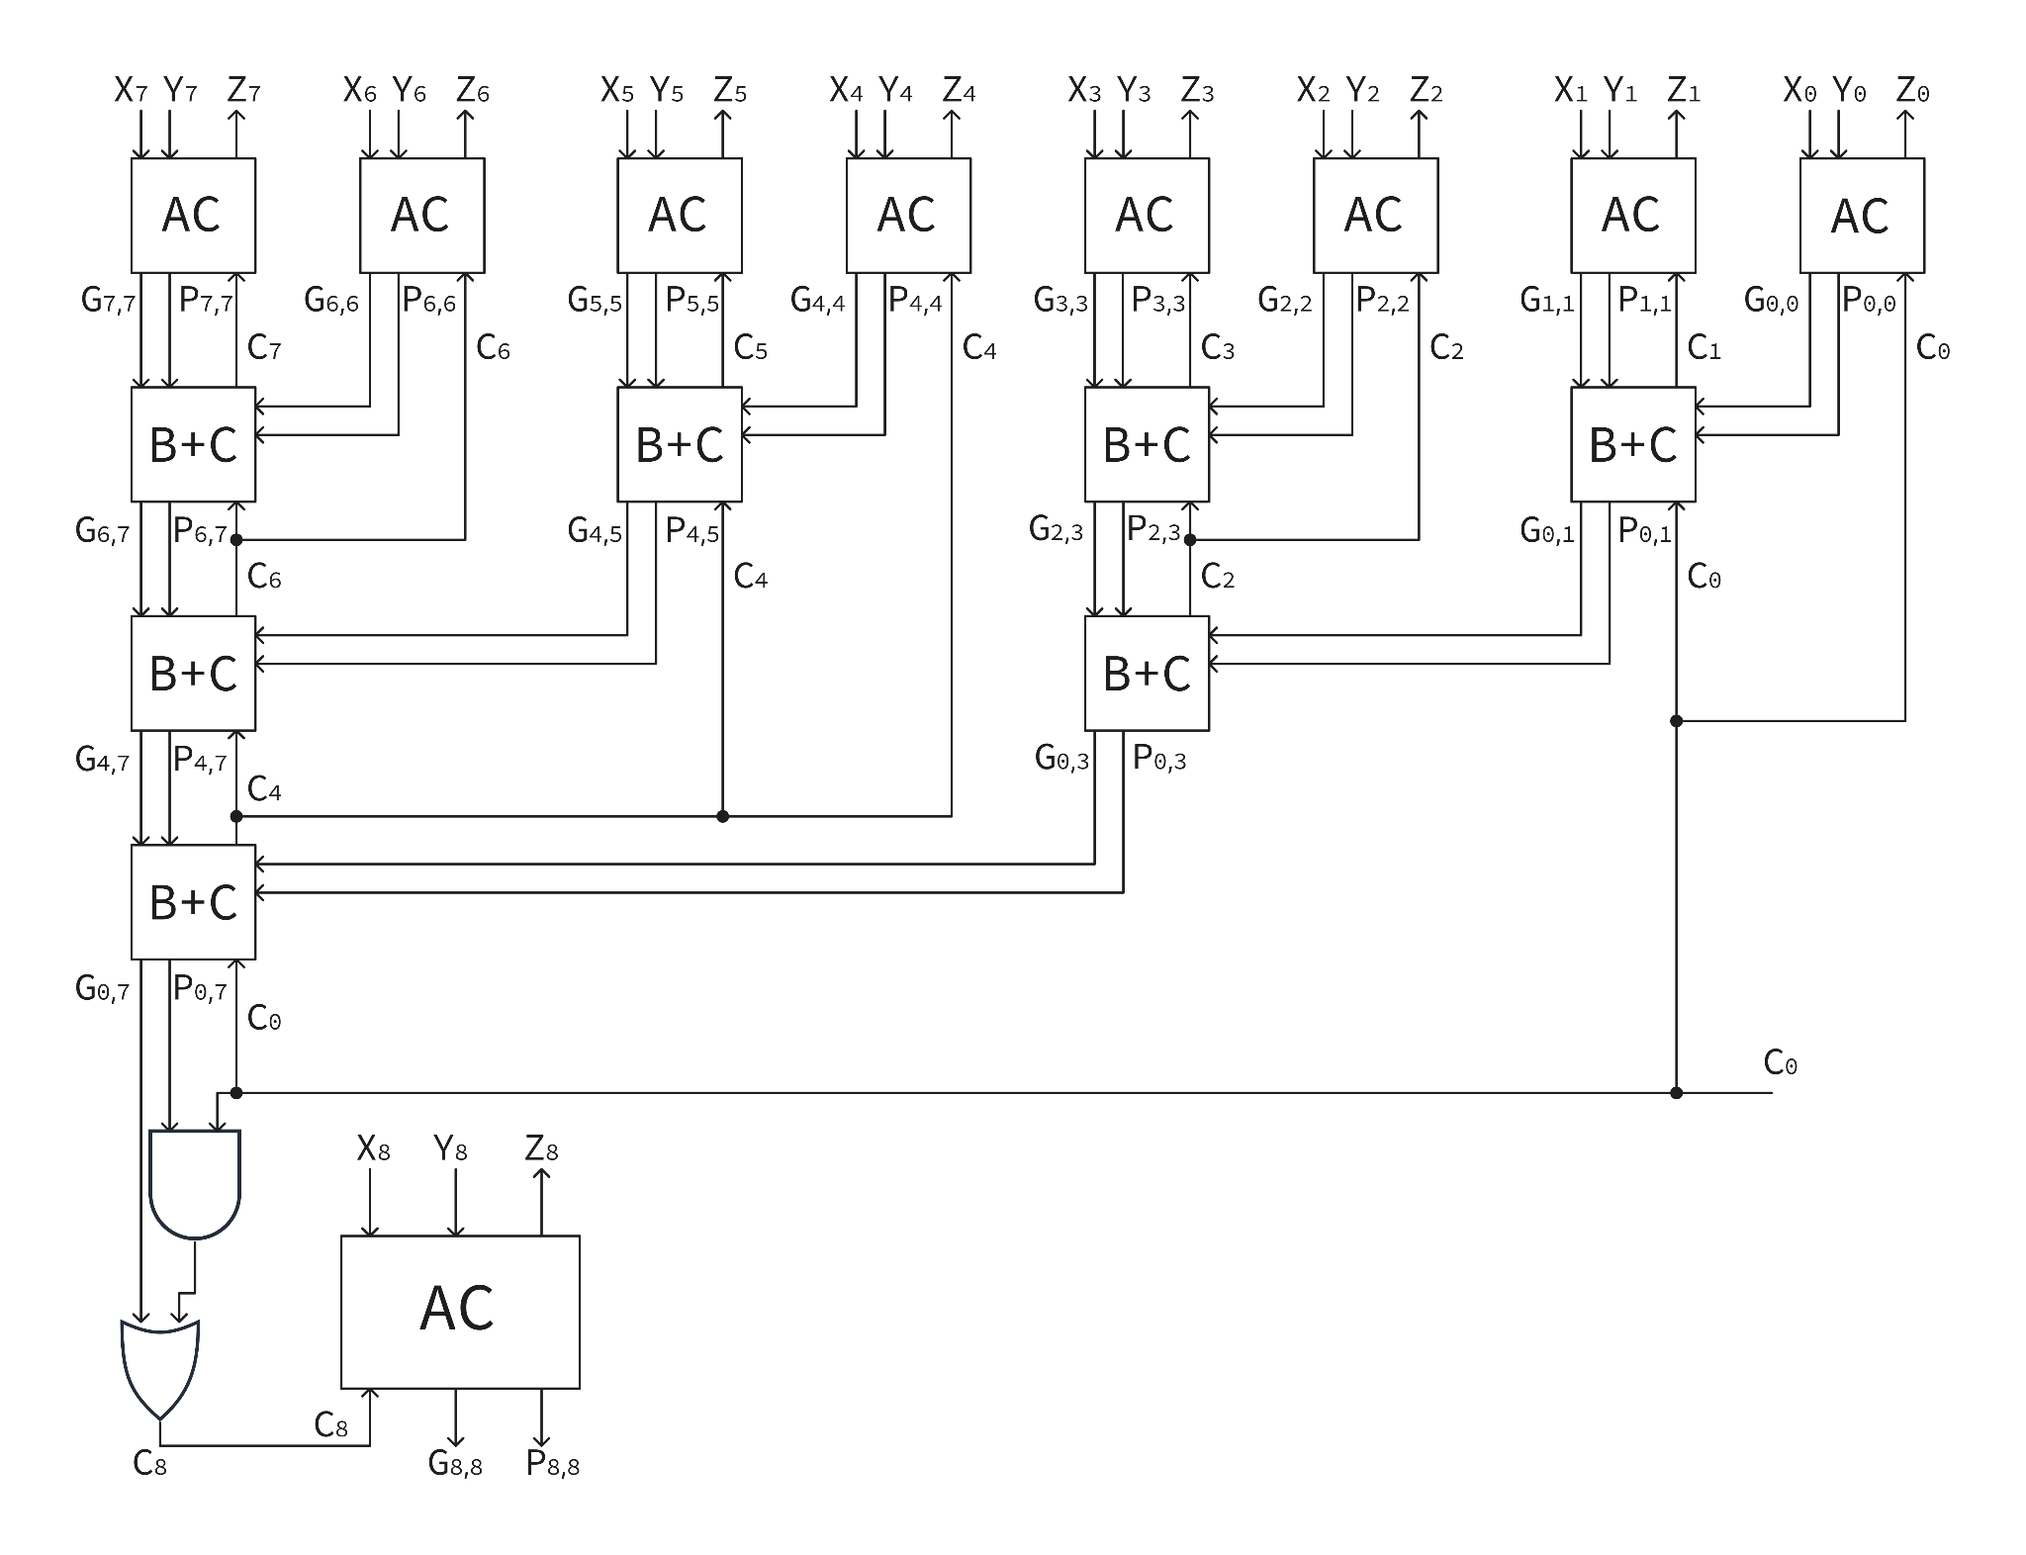
CLA_9bit Sumator

Slide 13
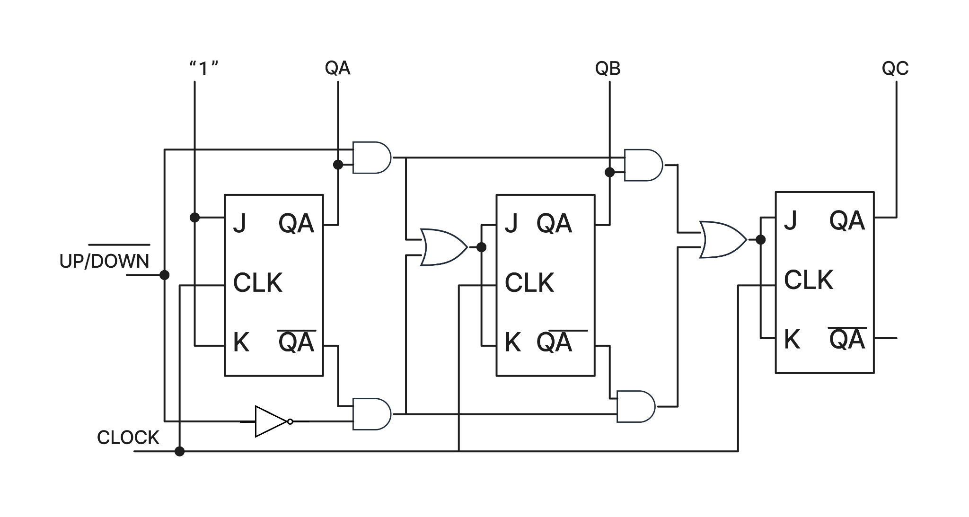
Counter bidirectional pe 3 biti

